Slide 1
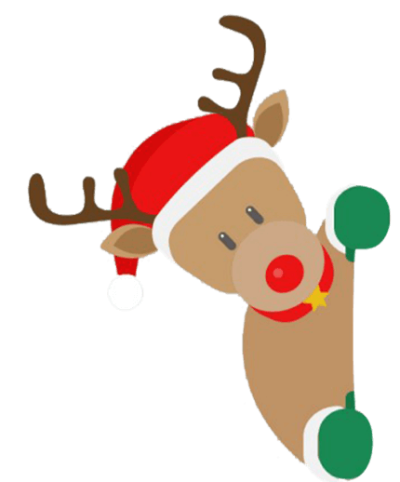
策划：xiazaii
时间：12.25

Slide 2
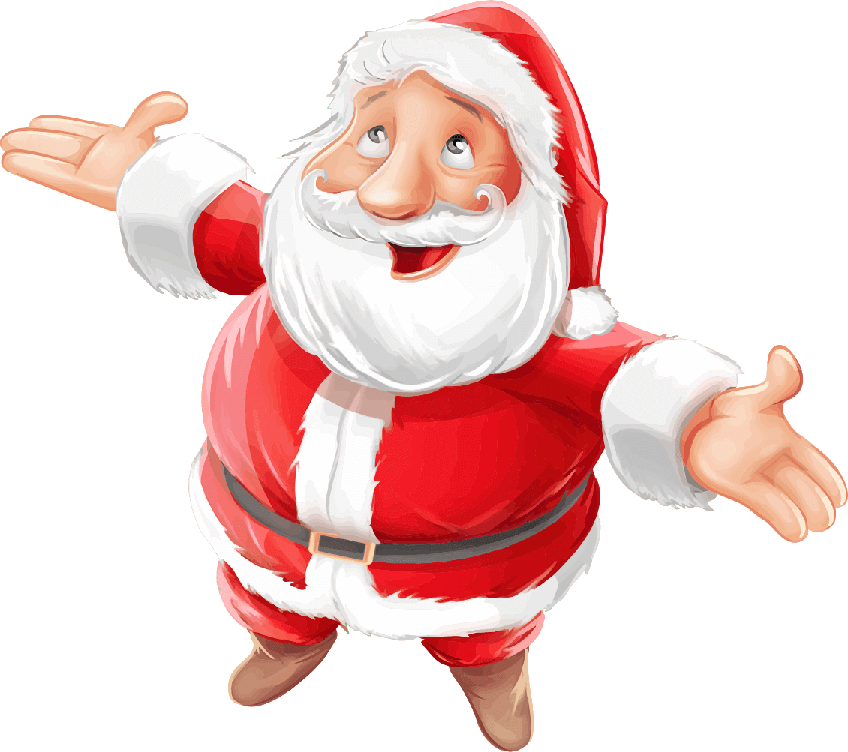
活动背景介绍
目 录
活动受众分析
活动执行流程
活动经费预算

Slide 3
活动背景介绍
单击输入文本单击输入文本单击输入文本单击输入文本
单击输入文本单击输入文本单击输入文本单击输入文本
单击输入文本单击输入文本单击输入文本单击输入文本
单击输入文本单击输入文本

Slide 4
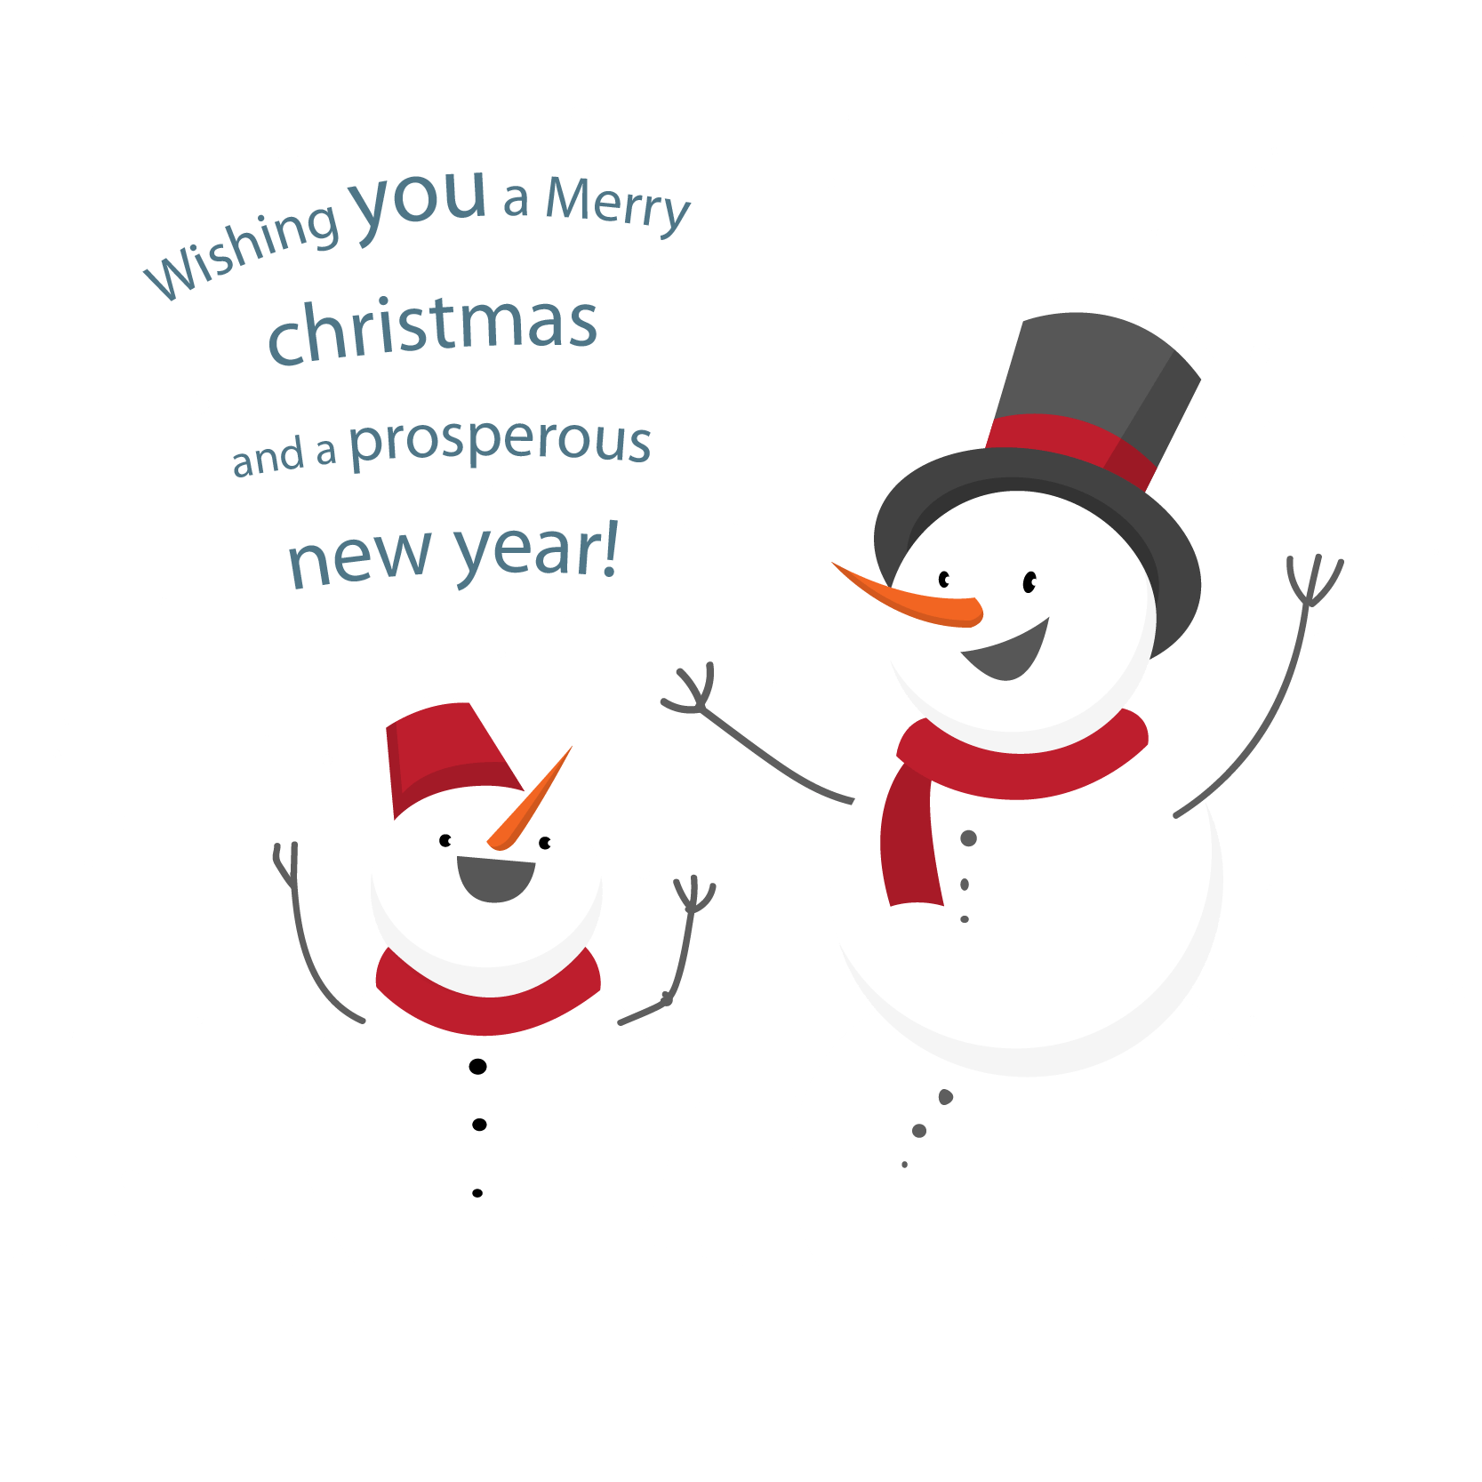
圣诞节的由来
圣诞节这个名称是“基督悒撒”的缩写。很长时间以来圣诞节的日期都是没有确定的，直到西元3世纪中期，基督教在罗马合法化以后，西元354年罗马主教指定儒略历12月25日为耶稣诞生日。

Slide 5
圣诞节的由来
据说：第一个圣诞节是在公元138年，由罗马主教圣克里门倡议举行。而教会史载第一个圣诞节则在公元336年。由于圣经未明记耶稣生于何时，故各地圣诞节日期各异。直到公元440年，才由罗马教廷定12月25日为圣诞节。公元1607年，世界各地教会领袖在伯利恒聚会，进一步予以确定，从此世界大多数的基督徒均以12月25日为圣诞节。十九世纪，圣诞卡的流行、圣诞老人的出现，圣诞节也开始流行起来了。

Slide 6
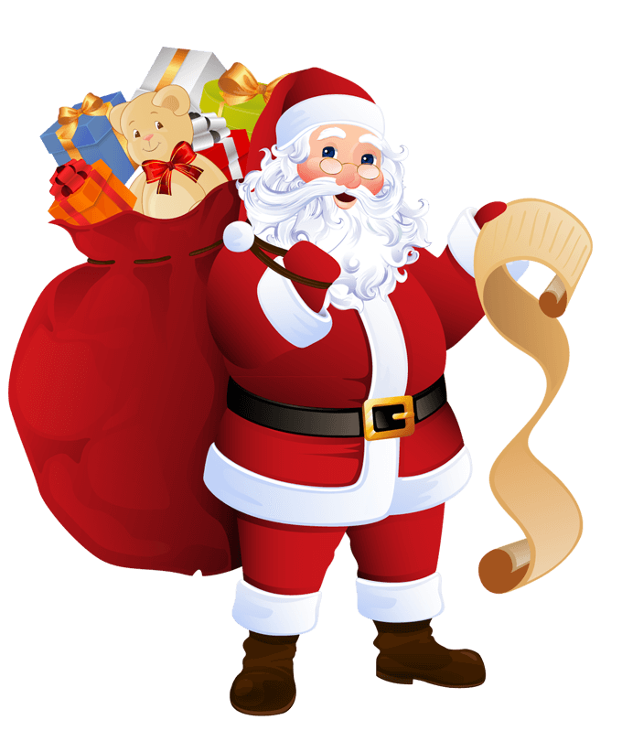
圣诞节的习俗
西方人以红、绿、白三色为圣诞色，圣诞节来临时家家户户都要用圣诞色来装饰。红色的有圣诞花和圣诞蜡烛。绿色的是圣诞树。它是圣诞节的主要装饰品，用砍伐来的杉、柏一类呈塔形的常青树装饰而成。上面悬挂着五颜六色的彩灯、礼物和纸花，还点燃着圣诞蜡烛。

Slide 7
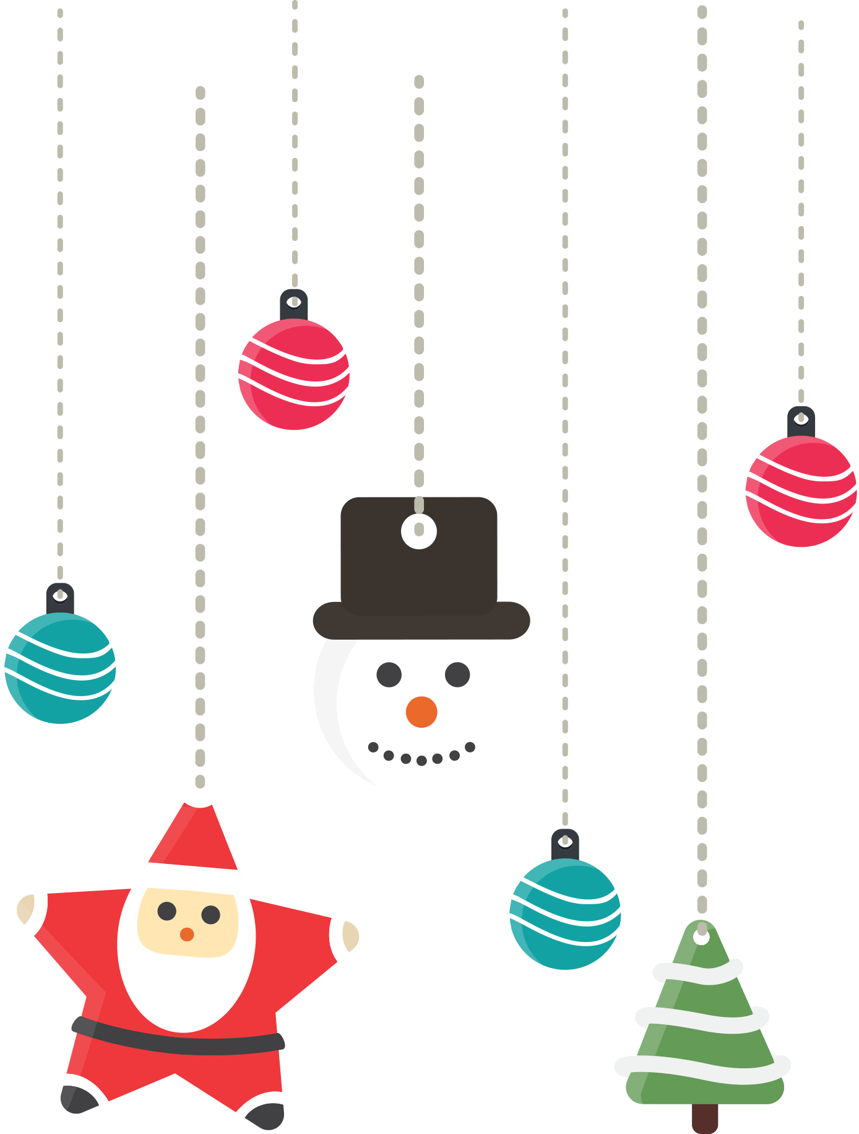
圣诞节的习俗
红色与白色相映成趣的是圣诞老人，他是圣诞节活动中最受欢迎的人物。西方儿童在圣诞夜临睡之前，要在壁炉前或枕头旁放上一只袜子，等候圣诞老人在他们入睡后把礼物放在袜子内。在西方，扮演圣诞老人也是一种习俗。

Slide 8
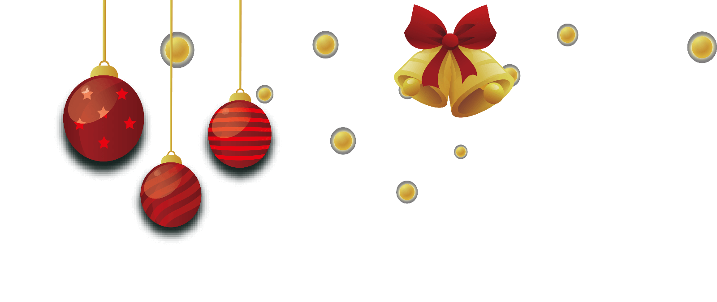
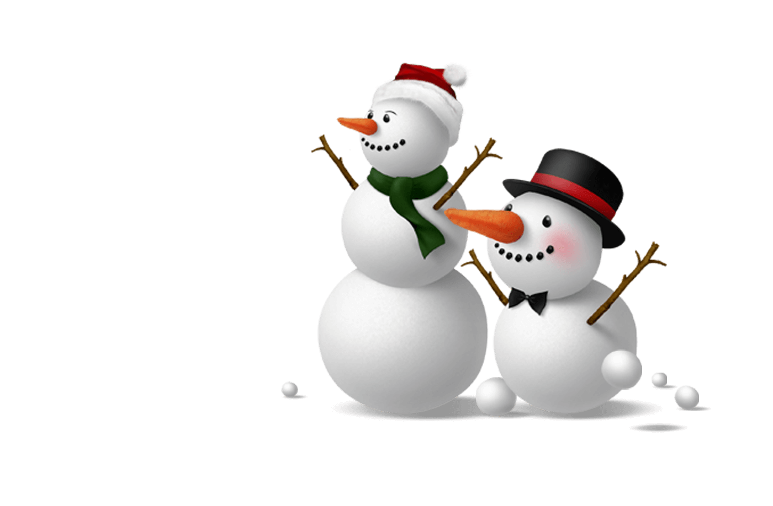
圣诞老人
圣诞老人的传说在数千年前的斯堪的纳维亚半岛即出现。北欧神话中司智慧，艺术，诗词，战争的奥丁神，寒冬时节，骑上他那八脚马坐骑驰骋于天涯海角，惩恶扬善，分发礼物。与此同时，其子雷神着红衣以闪电为武器与冰雪诸神昏天黑地恶战一场，最终战胜寒冷。

Slide 9
圣诞树
圣诞树（Christmas tree）是用灯烛和装饰品把枞树或洋松装点起来的常青树，作为圣诞节庆祝活动的一部分。近代圣诞树起源于德国。德国人于每年12月24日，即亚当和夏娃节，在家里布置一株枞树(伊甸园之树)，将薄饼干挂在上面，象征圣饼(基督徒赎罪的标记)。近代改用各式小甜饼代替圣饼，还常加上象征基督的蜡烛。

Slide 10
活动受众分析
单击输入文本单击输入文本单击输入文本单击输入文本
单击输入文本单击输入文本单击输入文本单击输入文本
单击输入文本单击输入文本单击输入文本单击输入文本
单击输入文本单击输入文本

Slide 11
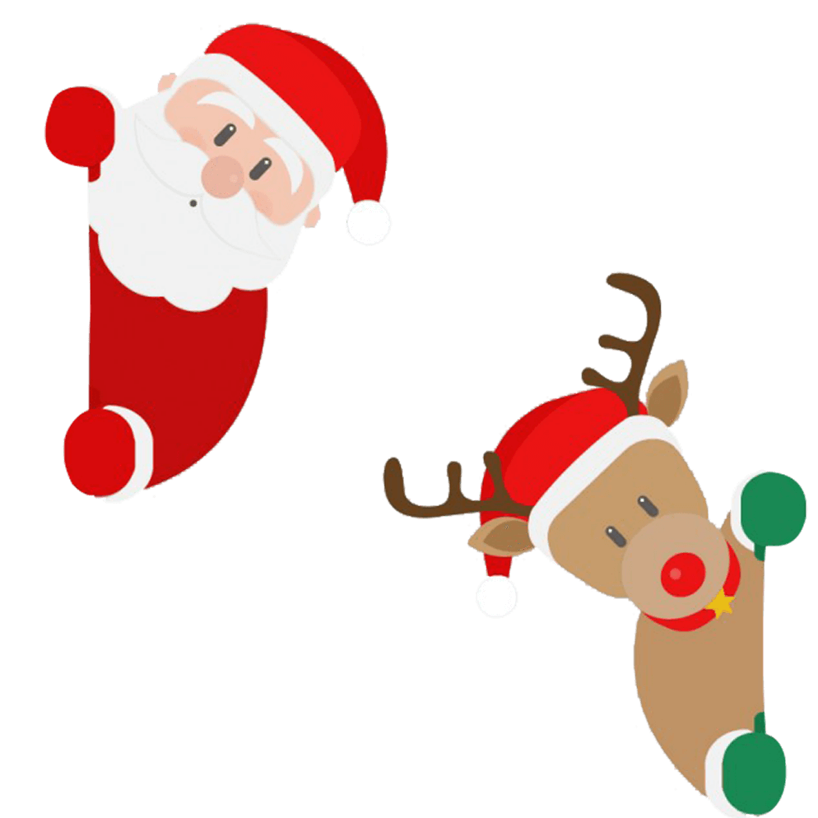
活动受众分析
单击输入文本单击输入文本单击输入文本单击输入文本
单击输入文本单击输入文本单击输入文本单击输入文本
单击输入文本单击输入文本单击输入文本单击输入文本
单击输入文本单击输入文本单击输入文本单击输入文本

Slide 12
活动受众分析
单击输入文本单击输入文本单击输入文本单击输入文本
单击输入文本单击输入文本单击输入文本单击输入文本
2016
2018
2015
2017
单击输入文本单击输入文本单击输入文本单击输入文本
单击输入文本单击输入文本单击输入文本单击输入文本

Slide 13
活动受众分析
单击输入文本单击输入文本单击输入文本单击输入文本
单击输入文本单击输入文本单击输入文本单击输入文本
单击输入文本单击输入文本单击输入文本单击输入文本

Slide 14
活动受众分析
单击输入文本单击输入文本单击输入文本单击输入文本
单击输入文本单击输入文本单击输入文本单击输入文本
单击输入文本单击输入文本单击输入文本单击输入文本
单击输入文本单击输入文本单击输入文本单击输入文本

Slide 15
活动执行流程
单击输入文本单击输入文本单击输入文本单击输入文本
单击输入文本单击输入文本单击输入文本单击输入文本
单击输入文本单击输入文本单击输入文本单击输入文本
单击输入文本单击输入文本

Slide 16
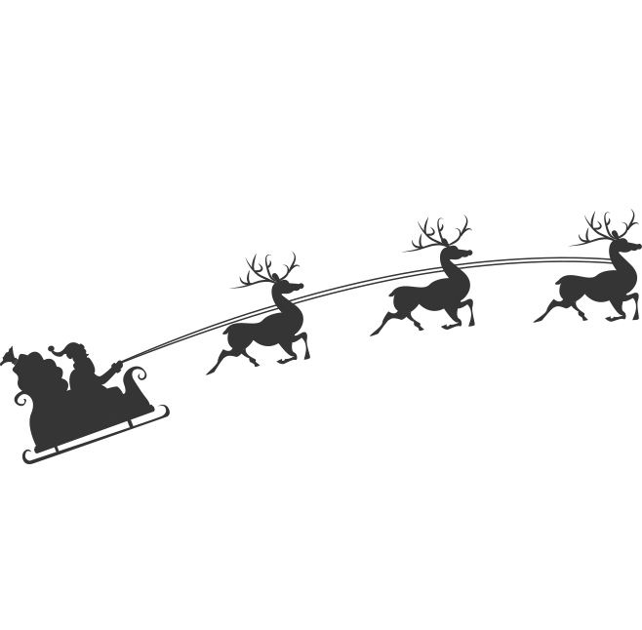
活动执行流程
单击输入文本单击输入文本
单击输入文本单击输入文本
单击输入文本单击输入文本
单击输入文本单击输入文本

Slide 17
活动执行流程
流程一：单击输入文本单击输入文本单击输入文本
流程二：单击输入文本单击输入文本单击输入文本
流程三：单击输入文本单击输入文本单击输入文本

Slide 18
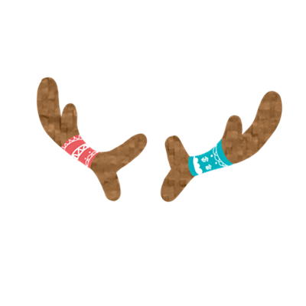
活动执行流程
流程一：单击输入文本单击输入文本单击输入文本
流程二：单击输入文本单击输入文本单击输入文本
流程三：单击输入文本单击输入文本单击输入文本

Slide 19
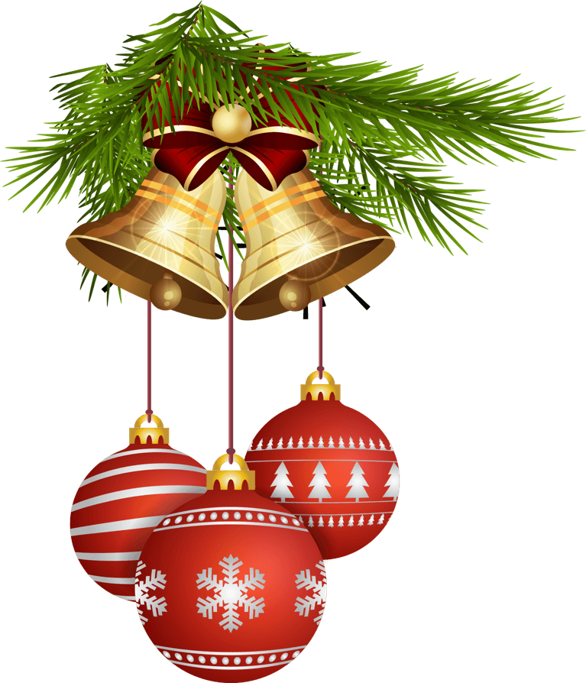
活动执行流程
单击输入文本单击输入文本
单击输入文本单击输入文本
单击输入文本单击输入文本
单击输入文本单击输入文本

Slide 20
活动经费预算
单击输入文本单击输入文本单击输入文本单击输入文本
单击输入文本单击输入文本单击输入文本单击输入文本
单击输入文本单击输入文本单击输入文本单击输入文本
单击输入文本单击输入文本

Slide 21
活动经费预算
20%
单击输入文本单击输入文本单击
40%
单击输入文本单击输入文本单击输入文本单击输入文本
10%
单击输入文本单击

Slide 22
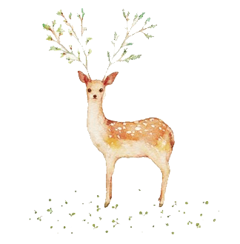
活动经费预算
40%
单击输入文本单击输入文本
单击输入文本单击输入文本
50%
单击输入文本单击输入文本
单击输入文本单击输入文本
70%
单击输入文本单击输入文本
单击输入文本单击输入文本
90%
单击输入文本单击输入文本
单击输入文本单击输入文本

Slide 23
活动经费预算

Slide 24
活动经费预算
40%
单击输入文本单击输入文本
单击输入文本单击输入文本
50%
单击输入文本单击输入文本
单击输入文本单击输入文本
70%
单击输入文本单击输入文本
单击输入文本单击输入文本

Slide 25
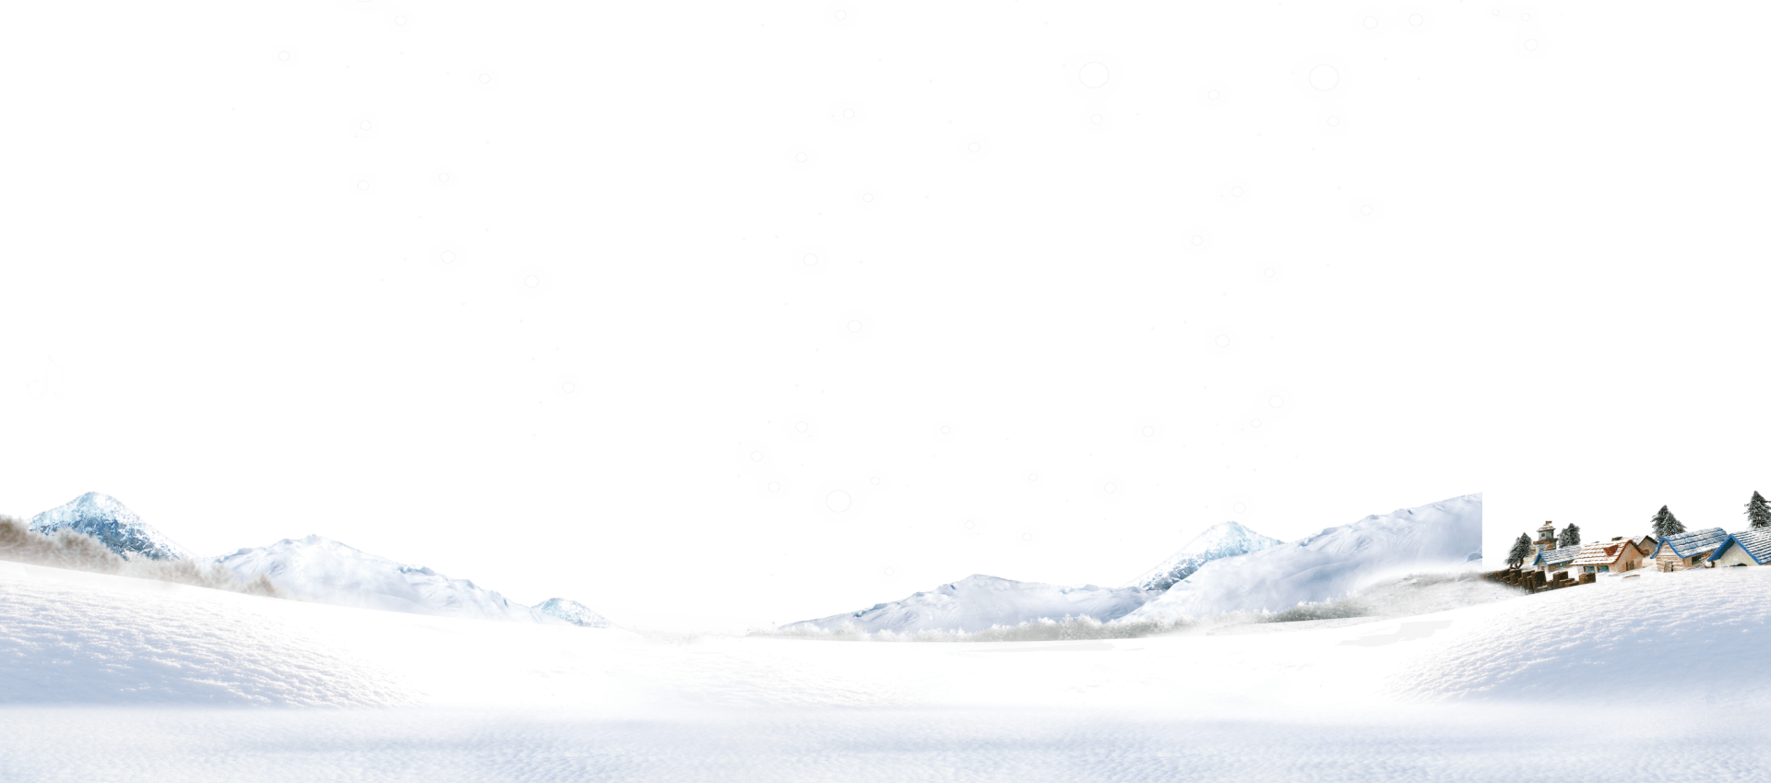
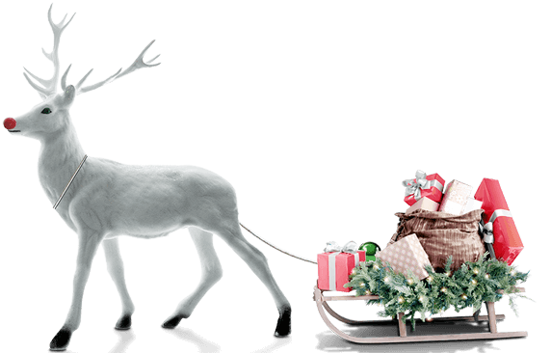
快乐圣诞
什么是圣诞快乐？
不是那快乐的阳光，也不是鸟儿的啁啾，
那是愉快的念头和幸福的笑容，
是温馨慈爱的问候。

